Slide 1

Lettre de motivation - entretien
ADMJSP/ pôle numérisation – 2017

Slide 2
Lettre de motivation - entretien
L'objectif d'une lettre de motivation
Présentation d'une lettre de motivation
Le CV
Présentation lors d'un entretien
Objectifs
A la fin de cette partie, vous serez capable d'écrire une lettre de motivation introduisant votre CV et vous préparez pour un entretien.
2

Slide 3
La lettre de motivation
Qu'il s'agisse d'une réponse à une annonce ou d'une candidature spontanée, vous ne pourrez pas éviter l'exercice difficile et délicat de la lettre de motivation qui se doit d'accompagner systématiquement votre C.V.
Personnelle, soignée, percutante et pertinente, voici quelques uns des qualificatifs qui feront de votre lettre de motivation un atout majeur.
Comme son nom l'indique, la lettre de motivation est votre première chance d'inciter le recruteur à vous rencontrer et / ou à prendre connaissance de votre C.V. et ne peut se résumer à une simple lettre d'introduction où l'on se contente d'une présentation succincte de l'annonce du C.V.

Slide 4
La lettre de motivation
La lettre de motivation n'est pas une simple lettre d'accompagnement.
Preuve en est, la lettre n'est pas jointe au C.V. (c'est le C.V. qui est joint à la lettre). Elle doit exprimer clairement :
Ce que vous savez faire,
Pourquoi vous postulez,
L'intérêt de votre candidature pour l'entreprise.

Slide 5
La lettre de motivation
Elle doit venir personnaliser et compléter votre C.V. en quelques mots en faisant la synthèse de votre parcours professionnel et de vos motivations.
Cette lettre doit répondre à toutes les conventions en usage dans ce genre de correspondance ;
5

Slide 6
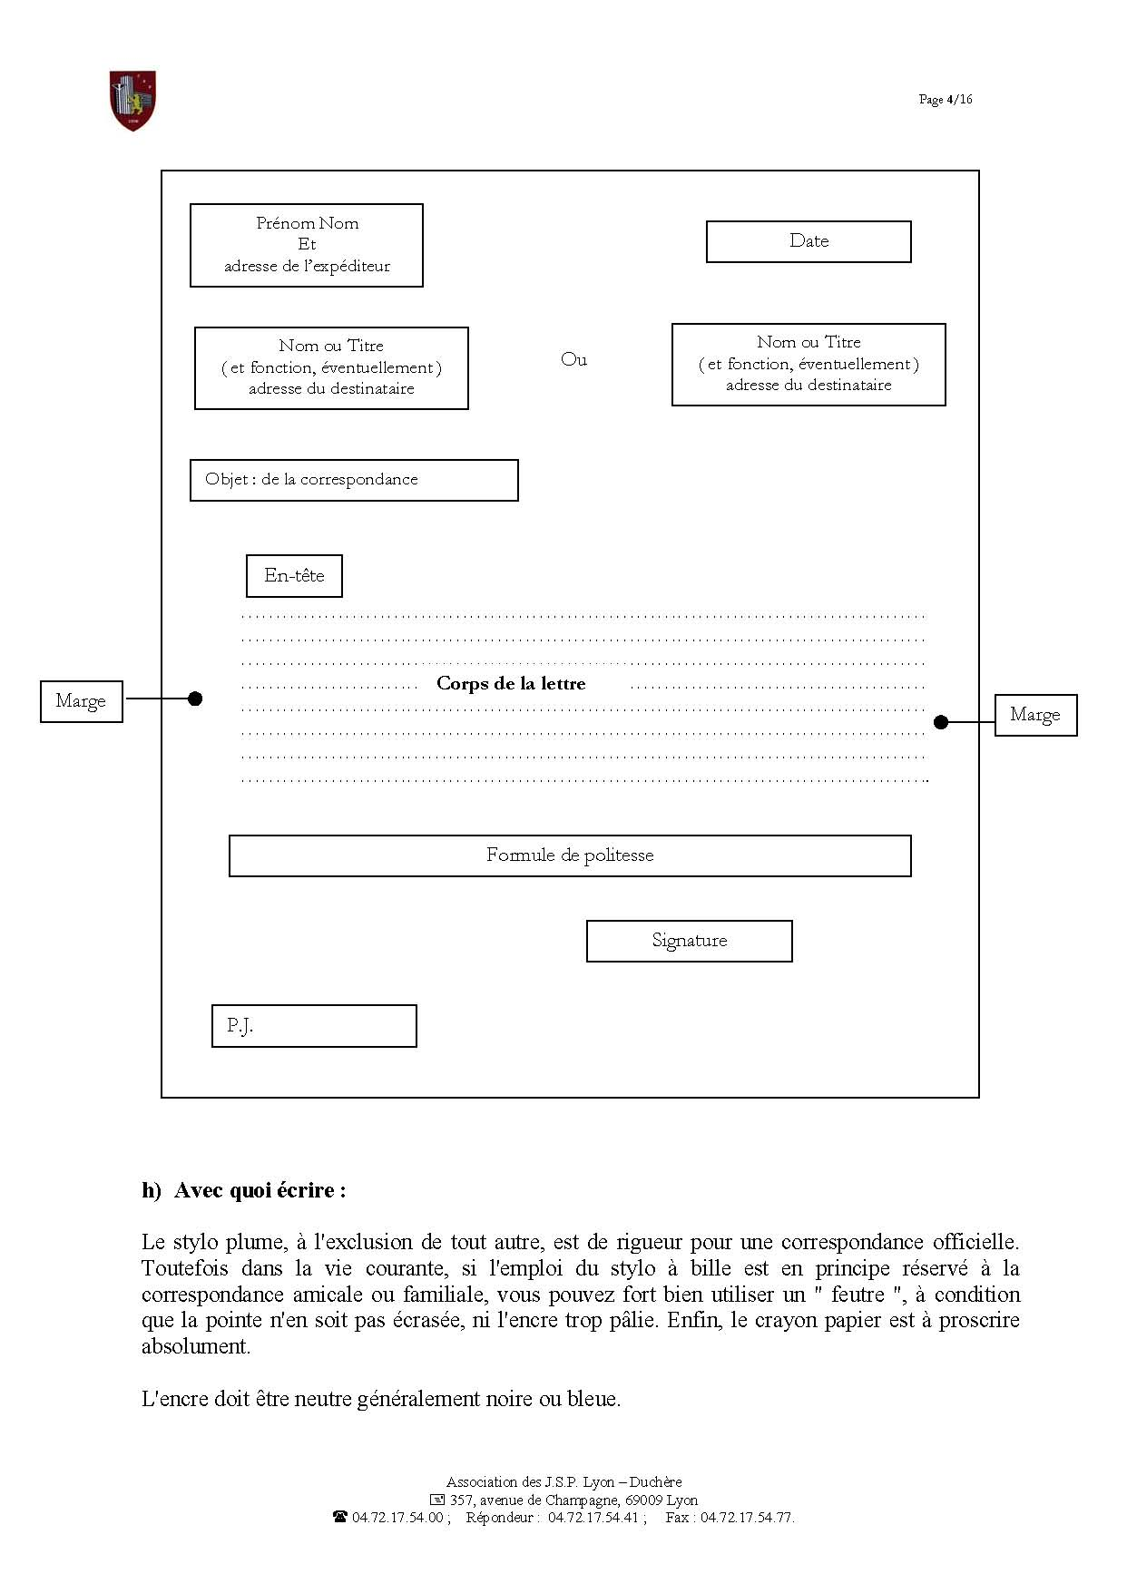
La lettre de motivation
Présentation :
1. Choix du papier :
Blanc uni,
format A4, 21 cm x 29,7 cm
est le seul format à retenir.
6

Slide 7
La lettre de motivation
Présentation :
2. Mise en page, marges :
La largeur de la marge est au minimum de 1, 5 à 2 cm à gauche comme à droite, en haut comme en bas.
La mise en page doit rester harmonieuse, vous n'écrirez jamais dans la marge, ni dans l'espace séparant la date de l'entête.
7

Slide 8
La lettre de motivation
Présentation :
2. Mise en page, marges :
Dès que votre lettre comporte plus de deux pages, il est préférable de la numéroter (sauf la première, bien entendu).
La mise en forme de la lettre est primordiale.
C'est que la toute première impression du lecteur se forge sur l'apparence, bien avant de lire ce qui y est écrit.
8

Slide 9
La lettre de motivation
Présentation :
3. Identification l'expéditeur, le destinataire :
Faîtes figurer vos prénom, nom, adresse et éventuellement numéro de téléphone (fixe et portable), ainsi que l'adresse mail en haut à gauche de votre lettre.
Le destinataire, ainsi que son adresse, et éventuellement sa fonction se situeront juste en dessous de l'expéditeur, en laissant toutefois un espace.
Cependant, on peut aussi le mettre en dessous de la date.
9

Slide 10
La lettre de motivation
Présentation :
3. Identification l'expéditeur, le destinataire :
Les lettres de motivations sont généralement adressées de façon impersonnelle.
Exemple :
        Monsieur le chef de centre
        Commune de…..
        Centre d'Intervention et de secours ……..
10

Slide 11
La lettre de motivation
Présentation :
4. Date :
Toute lettre doit être datée. Elle figurera en haut et à droite du premier feuillet (à 4 à 5 cm du haut de la page).
Elle peut prendre des formes très diverses mais pour le sujet qui nous concerne la mention :
" Lyon, le 21 février 2007 " est la plus appropriée.
11

Slide 12
La lettre de motivation
Présentation :
5. Objet / références :
Il permet d'identifier rapidement la raison de cette correspondance et peut se situer soit :
Juste au-dessus de l'entête ;
En phrase d'introduction du corps de la lettre. (objet uniquement)
12

Slide 13
La lettre de motivation
Présentation :
6. Entête :
Que vous commenciez par " Mon colonel " ou par " Monsieur le contrôleur général ", l'entête ne figurera jamais en haut de la page, mais au quart de sa hauteur environ.
L'usage veut aussi qu'on laisse une ligne de blanc entre l'entête et la première ligne du corps de la lettre.
13

Slide 14
La lettre de motivation
Présentation :
6. Entête :
A un inconnu, nous écrirons Monsieur ou Madame ; à un sapeur–pompier au-dessus du grade de commandant on devrait écrire Monsieur.
Dans la réalité nous écrivons le grade de la personne.
Seuls les personnes encore jeunes et ou ayant appartenues ou appartenant à l’armée ou à un corps de sapeurs–pompiers (J.S.P. compris) écriront "Mon" devant le grade. Dans tous les autres cas on écrira uniquement le grade.
En principe le nom de la personne ne doit jamais figurer dans l’entête
14

Slide 15
La lettre de motivation
Présentation :
7. Formule de politesse :
En dessous du grade de commandant, elles sont plus variées que les entêtes et on se souviendra de toujours répéter dans la formule finale les mots qui ont servi pour l’entête.
Sans doute vous servirez–vous le plus souvent d’une phrase passe–partout comme :
Je vous prie de croire, <>, en l'expression de mes sincères salutations.
Je vous prie d'agréer, <>, mes salutations les meilleures.
Veuillez agréer, <>, l'expression de mes sentiments distingués.
15

Slide 16
La lettre de motivation
Présentation :
7. Formule de politesse :
Pour un officier SP on écrira plutôt :
Veuillez agréer, "grade", l’expression de mes sentiments respectueux,
Je vous prie de croire, "grade", à l’expression de mes sentiments très respectueux.
Je vous prie de bien vouloir agréer, "grade", mes sincères et respectueuses salutations.
16

Slide 17
La lettre de motivation
Présentation :
17

Slide 18
La lettre de motivation
Présentation :
8. Avec quoi écrire :
Le stylo plume est de rigueur pour une correspondance officielle.
Toutefois dans la vie courante, si l'emploi du stylo à bille est en principe réservé à la correspondance amicale ou familiale, vous pouvez fort bien utiliser un " feutre ", à condition que la pointe n'en soit pas écrasée, ni l'encre trop pâlie.
Enfin, le crayon papier est à proscrire absolument.
L'encre doit être neutre généralement noire ou bleue.
18

Slide 19
La lettre de motivation
Présentation :
9. L'écriture :
Si votre écriture est très personnelle, n'oubliez pas que votre correspondant ne la déchiffrera qu'avec peine ou alors renoncera.
Mettez–vous à sa place et faîtes un effort.
Ecrire lisiblement est une pure et simple question de politesse.
Prenez le temps de former vos lettres, éviter les mots inachevés, les fioritures inutiles : votre écriture y perdra peut–être en originalité, mais y gagnera sûrement en clarté, ce qui est l'essentiel
19

Slide 20
La lettre de motivation
Présentation :
9. L'écriture :
Les ratures ne sont pas admises ; il est donc prudent de faire un (des) brouillons.
Ne craignez pas d’aller souvent à la ligne, votre lettre en sera plus aérée et plus agréable à lire, et commencez toujours par un alinéa lorsque vous changez de sujet.
20

Slide 21
La lettre de motivation
Présentation :
10. Les abréviations :
Monsieur, Madame, Mademoiselle et leurs pluriels s’écrivent en abrégé ( M., Mme, Mlle, MM. Mmes, Mlles ) devant un nom propre.
Mr est l'abréviation de Mister : à proscrire !
Les abréviations sont suivies d’un point sauf lorsqu’elles conservent la dernière lettre du mot.
21

Slide 22
La lettre de motivation
Présentation :
10. Les abréviations :
Les abréviations du système métrique ne comprennent pas non plus de point terminal.
On évitera toutes les abréviations qui ne sont pas consacrés à l’usage.
En règle générale, il vaut mieux ne pas employer de chiffres sauf pour le millésime et les nombres un peu longs.
22

Slide 23
La lettre de motivation
Présentation :
11. Les mots soulignés :
Utilisé à bon escient le soulignement permet d’insister sur un terme ou une expression d’une importance particulière
23

Slide 24
La lettre de motivation
Présentation :
12. La signature :
Comme toute correspondance, elle doit être signée, plutôt du côté droit de la lettre.
Il est pratique, d’avoir une signature lisible.
Si votre signature est indéchiffrable, écrivez au–dessous votre nom de façon lisible.
24

Slide 25
La lettre de motivation
Présentation :
13. La relecture :
Il est indispensable de vous relire : non tant pour corriger d’éventuelles fautes d’orthographe, que pour savoir si vous avez bien exprimé exactement votre pensée.
25

Slide 26
La lettre de motivation
Présentation :
14. Le post-scriptum :
Mots latins qui signifient « écrits après », nous dit le dictionnaire. Précédé des deux lettres P.S., il prend donc place après la signature sur le côté gauche.
Le P.S. censé rajouté une information que l'on aura omise de signaler dans le corps de la lettre est à éviter pour deux raisons :
26

Slide 27
La lettre de motivation
Présentation :
14. Le post-scriptum :
Le fait d'avoir oublié un élément dans la lettre elle–même apparaît comme un signe de négligence, manque de réflexion, voire de fainéantise de la part de l'auteur qui n'aura pas pris le soin de refaire son courrier, préférant glisser l'information manquante en exergue.
Si le message du P.S. est important, le candidat prend le risque de le voir passer à la trappe.
En résumé : prenez plutôt la précaution d’écrire des brouillons et de relire soigneusement votre lettre avant de rédiger la formule finale.
27

Slide 28
La lettre de motivation
Présentation :
15. Les pièces jointes :
Les pièces jointes symbolisées par les lettres P.J. sont généralement inscrites au même emplacement que le post–scriptum.
Le classement des pièces jointes n’est pas une obligation.
Cependant, classer les documents, par exemple dans l’ordre de la liste que l’on vous a remise, permet de démontrer à votre correspondant une certaine rigueur dans le travail.
28

Slide 29
La lettre de motivation
Présentation :
16. L’orthographe :
La langue française est, on le sait, semée d’embûches, mots dangereusement semblables, perfidie des consonnes parfois doubles, etc.
Lorsqu’une orthographe se dérobe, consultez sans honte dictionnaires ou grammaires car l’orthographe doit être irréprochable.
Soyez particulièrement attentif à la syntaxe.
29

Slide 30
La lettre de motivation
Présentation :
16. L’orthographe :
Le langage est contrôlé c'est-à-dire qu'il n'appartient pas au langage parlé, soyez attentif à votre vocabulaire (éviter d’employer toujours les mêmes mots).
Soyez clair et concis, allez droit au fait ; en cherchant la formule la plus concise, vous trouverez souvent la phrase la plus claire.
30

Slide 31
La lettre de motivation
Présentation :
16. L’orthographe :
Evitez le verbiage, ne soyez pas trop pompeux ;
La ponctuation facilite la lecture. Son importance est capitale, c’est elle qui donne à un texte sa respiration, son équilibre.
Utilisez le présent ou le futur, évitez d'utiliser certains temps comme le conditionnel ;
31

Slide 32
La lettre de motivation
Motivations – corps de la lettre :
Dans l'établissement du plan d'une lettre, pas question de se contenter de glisser en vrac tout ce que l'on souhaite livrer à son lecteur. Il s'agit de hiérarchiser les informations à distiller pour qu'elles s'enchaînent le mieux possible.
Les ouvrages traitant le sujet conseillent de construire la lettre en prévoyant trois paragraphes que l'on peut résumer par le triptyque VOUS – MOI – NOUS ou bien MOI – VOUS – NOUS.
Les deux premiers paragraphes peuvent être inter-changés.
32

Slide 33
La lettre de motivation
Motivations – corps de la lettre :
Est–ce que vos qualités et votre parcours professionnel passé répondent aux critères demandés par l'entreprise ?
Pensez à ce qui vous plaît vraiment dans cette entreprise, les conditions de travail, le métier.
Souvent le candidat reste muet sur ce point car il connaît mal la profession ou la structure et n'a pas pris la peine de chercher des informations.
Ce qui n'est pas le cas du J.S.P. lorsqu'il postule pour un poste de S.P.V. ou S.P.P.
33

Slide 34
La lettre de motivation
Motivations – corps de la lettre :
1. Accrochez le lecteur :
Ne l'oubliez jamais, une lettre de motivation a pour objectif de faire comprendre au recruteur pourquoi vous le sollicitez notamment dans le cadre d'une candidature spontanée, vous devez immédiatement susciter l'intérêt du recruteur, c'est en quelque sorte l'accroche.
Mettez en rapport votre situation présente et le poste, l'emploi envisagé.
Pensez également à définir en deux ou trois phrases la vision que vous avez de l'entreprise.
34

Slide 35
La lettre de motivation
Motivations – corps de la lettre :
2. Parlez de vous :
Cette partie de la lettre de motivation vous est entièrement consacrée, l'objectif est de se présenter au recruteur et de parler de votre projet professionnel en mettant en rapport votre personne et le poste envisagé. C'est également l'occasion de vous présenter de manière plus personnelle que dans votre C.V., le style de votre lettre est donc aussi très important.
Vous devez démontrer ici, que votre demande s'inscrit directement dans votre cursus ou tout au moins qu'elle reste cohérente avec votre projet professionnel.
35

Slide 36
La lettre de motivation
Motivations – corps de la lettre :
2. Parlez de vous :
Faites la synthèse de vos savoirs, savoir–faire, savoir–être, vos expériences, vos loisirs... " Jeune diplômé en ...., je recherche actuellement un poste permettant de mettre en pratique... ".
Compétences, disponibilités : exprimez-vous avec des phrases simples, courtes.
Soyez créatif, après plusieurs années à côtoyer des SP à les écouter parler de leurs missions et de leurs interventions, vous avez des exemples à profusion.
36

Slide 37
La lettre de motivation
Motivations – corps de la lettre :
3. Soyez motivé :
Cette dernière partie de votre lettre est la motivation à proprement parler.
Celle-ci ne doit pas parler uniquement de vous mais également de l'entreprise.
Elle doit être aussi la démonstration de ce que vous pouvez apporter à l'entreprise dans le cadre de votre poste et exprime quels sont les avantages et bénéfices de votre candidature pour l'entreprise.
Evoluer, se perfectionner, développer de nouvelles compétences, former les jeunes recrues, etc.
37

Slide 38
La lettre de motivation
Motivations – corps de la lettre :
3. Soyez motivé :
Le détail de votre motivation permet de montrer à votre recruteur si vous avez bien cerné l'emploi auquel vous postulez et si votre choix ne s'est pas fait par dépit !
Une lettre de motivation qui ne tiendrait pas compte de cette dimension sur l'entreprise visée ne saurait convaincre votre correspondant.
38

Slide 39
La lettre de motivation
Motivations – corps de la lettre :
Terminez votre lettre de motivation par une invitation à rester en contact ou à conclure un entretien.
Exemple : Je me tiens à votre disposition pour tout complément d'information que vous pourriez souhaiter.
Je vous remercie de l'intérêt que vous porterez à ma candidature.
39

Slide 40
La lettre de motivation
4. Ce qu'il ne faut pas faire :
Ne cherchez pas à être original à tout prix ;
Ne faites pas trop court ! 5 lignes ne suffiront pas ;
Ne faîtes pas d'allusions négatives dans vos formulations ;
Evitez les banalités et ne recopiez pas votre C.V. ;
Ne jamais mentir dans votre lettre de motivation ;
Ne parlez pas uniquement de vous, abordez les besoins de l'entreprise.
40

Slide 41
La lettre de motivation
5. Ce qu'il faut faire :
Vous devez donner une image positive de vous-même ;
Pensez à répondre à l'attente du recruteur, orienter le ;
Adaptez votre lettre de motivation à chaque candidature ;
Préparez-vous avant de vous lancer dans la rédaction (prenez votre C.V., le texte de l'annonce...) ;
Faites ressortir votre compréhension du besoin de l'entreprise, vos atouts pour le poste visé ;
41

Slide 42
Le Curriculum Vitæ
Un C.V. (Curriculum Vitæ) sert avant tout à décrocher un entretien, et non un emploi. C'est un outil indispensable et nécessaire mais loin d'être suffisant !
Un C.V. bien fait est un C.V. qui donne envie au recruteur d'aller plus loin dans sa lecture.
Il le lira d'abord en quelques secondes et cherchera d'emblée à appréhender si vos compétences générales répondent aux exigences minimales du poste : âge, formation, dernière expérience...
Si celui-ci passe cette première étape, votre recruteur prendra alors le temps de le lire plus en détails pour se faire une véritable opinion.
42

Slide 43
Le Curriculum Vitæ
1. Le contenu :
C'est votre carte de visite détaillée.
Votre C.V. doit refléter en quelques lignes qui vous êtes, ce que vous avez fait et appris et plus généralement, ce que vous êtes capable de faire et ce que vous voulez faire.
Il ordonné en 3 ou 4 grandes parties :
43

Slide 44
Le Curriculum Vitæ
Le contenu :
a. L'état civil :
Prénom NOM,
Adresse complète ;
Tél. perso
Tél. pro
Mobile
Adresse courriel
Age ou date de naissance
Situation de famille
44

Slide 45
Le Curriculum Vitæ
Le contenu :
a. L'état civil :
Indiquez uniquement votre premier prénom (sauf si vous portez un prénom composé, bien sûr) ;
Si vous portez un prénom mixte (Dominique, Claude, etc. ) n'oubliez pas de le faire précéder de la civilité M. ou Mme, sauf si vous préférez laisser planer l'incertitude sur votre sexe.
Ecrire votre patronyme en lettres capitales. Surtout si votre nom de famille risque d'être confondu avec un prénom.
45

Slide 46
Le Curriculum Vitæ
Le contenu :
a. L'état civil :
Adresse mail : évitez les adresses fantaisies du genre cestmoileplusfort@tombeparterre.com ou minette@blonde.fr qui déclenchent une incrédulité sur le sérieux de votre candidature.
A proscrire aussi : l'adresse mail professionnelle et celle d'un ami censé vous faire suivre les réponses.
Optez pour une adresse personnelle dédiée à votre recherche d'emploi.
46

Slide 47
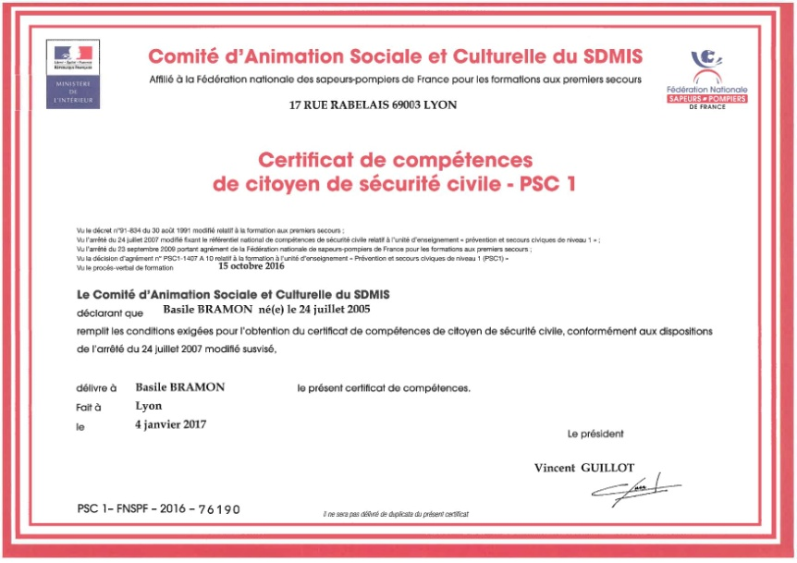
Le Curriculum Vitæ
Le contenu :
b. La scolarité et/ou les diplômes obtenus qui signifient une certaine compétence pour exercer l'emploi demandé.
47

Slide 48
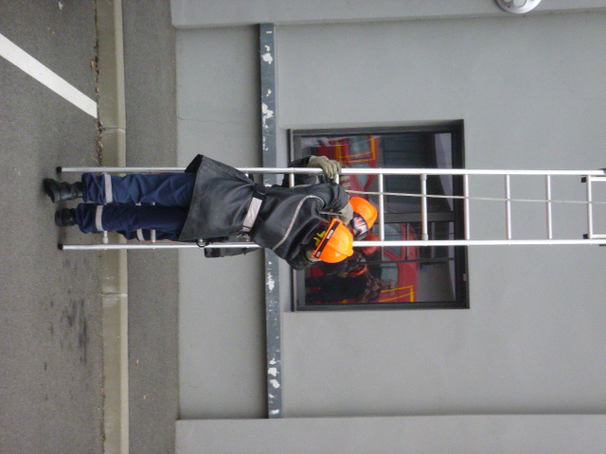
Le Curriculum Vitæ
Le contenu :
c. L'expérience professionnelle : dates, lieux et fonctions déjà exercées.
48

Slide 49
Le Curriculum Vitæ
Le contenu :
d. Compétences extra–professionnelles : pouvant être utilisées au cours de l'exercice de l'emploi.
Exemples :
Trésorier d'une association : compétences : travailler en équipe, être organisé, accepter les responsabilités, respecter les délais.
Encadrement de jeunes : compétences : patience, management de groupe, prise de décision, être à l'écoute.
49

Slide 50
Le Curriculum Vitæ
Le format d'écriture :
Bien entendu, votre C.V se doit d'être fait avec un logiciel de traitement de texte.
Les polices de caractères :
Préférez une police proportionnelle sobre et classique comme :
        Le Times New Roman
        L'Arial
fuyez les polices exotiques qui n'ont pas leur place dans un C.V.
50

Slide 51
Le Curriculum Vitæ
Le format d'écriture :
Les styles :
Le mélange des polices n'est que peu voire pas apprécié.
Utilisez deux polices de caractères différents au maximum et limitez l'utilisation des Gras, Souligné et Italique.
L'interlignage :
Avant tout rester clair et favoriser une présentation aérée de votre C.V, dans cet esprit un interlignage de 1,5 est idéal.
51

Slide 52
Le Curriculum Vitæ
Le format d'écriture :
Les encadrés :
Utilisez-les avec parcimonie, ils permettent de mettre en valeur les titres de vos rubriques mais occupent une place précieuse, aussi n'hésitez pas en cas de manque de place à les remplacer par des barres de soulignement.
Plus généralement, soyez visuel et ergonomique, le but est d'attirer l'œil du recruteur avant tout.
52

Slide 53
Le Curriculum Vitæ
Le format d'impression :
Votre C.V. se doit d'être propre, c'est une évidence.
Aussi à cet effet, évitez la multiplication des photocopies de votre C.V. qui peuvent parfois en fausser la lisibilité.
Utilisez du papier blanc de bonne qualité (80 g mini) et évitez tous les excès :
Les papiers trop fins qui résistent mal aux multiples manipulations,
Les papiers trop épais qui ne peuvent être pliés,
Ainsi que les papiers de couleur, filigranés ou encore texturés !
53

Slide 54
Le Curriculum Vitæ
Le format d'impression :
Le format standard est le format A 4 classique (21 x 29,7) en version portrait.
Tout autre format est à bannir définitivement pour des raisons de commodité de lecture et de classement.
Ne vous inquiétez plus, le temps du "tout sur une page" est dépassé et deux pages recto sont devenues un standard à moins que vous ne soyez débutant ou jeune diplômé au quel cas une page peut généralement suffire.
L'impression se fera préférentiellement à l'aide d'une imprimante Laser, qui donne une meilleure finition que les imprimantes jet d'encre.
54

Slide 55
Le Curriculum Vitæ
La photo d'identité :
La photo n'est pas un élément obligatoire de votre C.V. mais reste souvent demandée par les recruteurs, aussi nous vous recommandons de la joindre.
Le format adopté est celui d'une photo d'identité.
Pensez que vous pouvez utiliser la photocopie couleur pour ajouter votre photo à tous vos C.V., plus accessible et meilleur marché que les photomatons.
Votre C.V. doit être le reflet de votre personnalité et doit avant tout vous plaire.
55

Slide 56
Les entretiens
Malheureusement, il n'existe pas une unique présentation miracle qui vous garantisse le succès c'est à vous de le rendre percutant dans la forme, en choisissant la plus adaptée au poste recherché, et dans le fond, en respectant le formalisme que ce document impose.
Et parfois, c'est en restant classique qu'on a le plus de chances de se différencier !
Cette épreuve constitue le moment fort de l'engagement.
56

Slide 57
Les entretiens
Réaliser un exposé devant un "jury" est toujours un exercice délicat ; plusieurs composantes (tenue, attitude, vocabulaire...) interviennent dans l'impression donnée au "jury", il faut accrocher l'intérêt du "jury" dans la foule des candidats auditionnés.
La difficulté de l'épreuve ne doit pas faire oublier que les membres du "jury" ont avant tout la volonté de sélectionner des candidats susceptibles de devenir de "bons sapeurs-pompiers".
C'est-à-dire des gens qui feront bien un métier souvent difficile et qui s'y sentiront à leur aise.
57

Slide 58
Les entretiens
Objectif de l'épreuve :
L'objectif de l'épreuve est :
- D'apprécier la personnalité,
- De juger les qualités de réflexion,
- D'apprécier le niveau de connaissances générales,
- De déterminer la motivation professionnelle du candidat.
- De vérifier les disponibilités du candidat afin de répondre aux contraintes de disponibilité de la caserne (gardes postées, AEC, etc.)
58

Slide 59
Les entretiens
Objectif de l'épreuve :
Déroulement de l’épreuve :
L'épreuve se déroule en 2 parties :
1ère partie : le candidat est le seul à parler, dure 5 minutes maximum. Le candidat présente les raisons pour lesquelles il fait acte de candidature.
2ème partie : est un échange avec le "jury", sous la forme de questions / réponses, qui dure 20 à 30 minutes au SDMIS.
59

Slide 60
Les entretiens
L'entrée dans la salle :
Entrez dans la salle de façon naturelle, en disant :
"Bonjour messieurs !",
s'il y a lieu :
"Bonjour madame (ou mesdames) et messieurs !"
Et
ATTENDEZ QUE L'ON VOUS FASSE ASSEOIR
60

Slide 61
Les entretiens
Position du corps
Si les membres du "jury" ne vous ont pas invité à vous asseoir :
Maintenez vos mains le long du corps
Adoptez une position naturelle sans être trop avachie :
        Dos droit,
        Poids du corps reposant sur les deux jambes.
61

Slide 62
Les entretiens
Position du corps
S’ils vous ont invité à vous asseoir ne croisez surtout pas les jambes, ni les bras.
Par cette position, vous fermez le dialogue. Vous n'êtes pas ouvert à la communication.
Calez–vous plutôt au fond de votre chaise, posez les deux pieds à plat, et mettez vos deux avants bras sur les cuisses.
Si avec la chaise vous disposez d'une table en face de vous, posez vos avants bras sur la table en vous inclinant légèrement vers votre auditoire.
62

Slide 63
Les entretiens
La présentation du candidat (5 minutes) :
Attendez que l'on vous invite à prendre la parole. Un des membres de l'auditoire pourra vous interloquer de différentes façons :
"Pouvez-vous vous présenter ?"
"Présentez-vous en quelques mots ?"
- "Pouvez-vous nous dresser votre autoportrait ? Quel est votre itinéraire ?"
Ici, la règle principale est d'être authentique.
63

Slide 64
Les entretiens
Attention :
Ne cherchez pas à afficher des motivations ou des connaissances du métier que vous n'avez pas. Le "jury" est toujours plus sensible à un candidat modeste mais authentique qu'à un candidat parfait mais dont la sincérité est incertaine.
A l'issue de votre propos, apportez une conclusion qui vous permette de rendre la parole au "jury". Cela peut être sous la forme :
"Voilà toutes les raisons qui me motivent pour devenir sapeur-pompier volontaire. Je suis à votre disposition afin de répondre à vos questions".
64

Slide 65
Les entretiens
Les réponses aux questions du "jury" (20 à 30 minutes) :
Dans cette partie, le "jury", par différentes questions, va revenir sur votre exposé pour apprécier votre sincérité, la cohérence de vos propos ou approfondir un point particulier.
- "Pouvez-vous nous préciser ce que vous voulez exprimer par... ?"
- "Pouvez-vous développer l'idée que vous avez avancée... ?"
Le "jury" va, également, chercher à mieux cerner vos aptitudes et vos qualités sur les points essentiels du métier de S.P.
65

Slide 66
Les entretiens
Les réponses aux questions du "jury" (20 à 30 minutes) :
On peut considérer cinq thèmes sur lesquels vont porter les questions :
Thème 1 : Attirance pour le métier et capacités d'adaptation à la profession.
Thème 2 : Souci du maintien de la condition physique.
Thème 3 : La perception de la notion du service public.
Thème 4 : Expérience personnelle face à une situation difficile ou marquante et capacité à en tirer un enseignement.
Thème 5 : Disponibilité, évolution de carrière.
66

Slide 67
Les entretiens
La préparation de l'épreuve :
La présentation du candidat :
Elaboration d'une fiche de synthèse : le fond.
La préparation de votre présentation à l'entretien avec le "jury" revient à faire votre bilan personnel et rédiger cette fiche de synthèse ne sera pas l'affaire de quelques minutes.
Plusieurs semaines de travail et de réflexion seront nécessaires afin de parvenir à une fiche claire, cohérente et pleinement avantageuse à votre égard.
67

Slide 68
Les entretiens
La préparation de l'épreuve :
La présentation du candidat :
Elaboration d'une fiche de synthèse : la forme.
Elle doit tenir sur le recto d'une feuille de type A4,
Rédiger le moins possible, c'est un aide-mémoire,
Détacher les différentes parties de votre plan,
Chercher des transitions entre les différentes parties de votre plan.
68

Slide 69
Les entretiens
La préparation de l'épreuve :
Entraînement :
Après avoir fixé la trame de son exposé, il faut s'habituer à le dire en respectant la règle des cinq minutes maximum.
Attention, il ne s'agit pas de réciter un texte !
Soyez naturel, parlez avec vos mots tout en faisant attention aux expressions employées.
69

Slide 70
Les entretiens
La préparation de l'épreuve :
Entraînement :
Au début, entraînez-vous seul, devant une glace et une montre (le mieux étant de travailler avec un caméscope).
Puis, prenez des personnes de votre entourage proche (famille, amis, animateurs JSP, SP).
Cet exercice devant un public, vous aidera à surmonter votre trac et vous servira pour l'avenir lorsque vous passerez l'entretien de recrutement.
70

Slide 71
Les entretiens
Réponses aux questions du "jury" :
Dans cette étape de l'entretien, les membres du "jury" vont revenir sur votre présentation afin d'affiner leur jugement et chercher à mieux cerner les qualités du candidat sur les points essentiels au métier de sapeur–pompier.
Le "jury" dispose d'un panel de questions mais il est libre du choix des questions du moment quelles n'abordent pas le domaine de la politique et de la religion.
71

Slide 72
Les entretiens
Conseils :
On va vous pousser dans vos retranchements, il faut donc se préparer mentalement à "affronter" cette étape avec sérénité.
Prenez le temps d'analyser les questions et de construire vos réponses.
Evitez d'aborder les sujets politiques et religieux.
72

Slide 73
Les entretiens
Conseils :
En cas de bruit ayant rendu vos propos inaudibles, reprenez l'idée depuis le début.
Ne vous acharnez pas à vouloir combler à tout prix les silences.
Orienter vos réponses vers des domaines maîtrisés, dans votre contexte familier, permet de trouver facilement des arguments et rend vos propos plus concrets.
73

Slide 74
Les entretiens
Les messages non verbaux :
La tenue vestimentaire :
"L'habit ne fait pas le moine" mais il contribue à donner une bonne impression.
Les SP portent un uniforme, ce qui réclame une certaine rigueur.
La façon dont vous vous habillez donne également des indications sur votre personnalité.
74

Slide 75
Les entretiens
Les messages non verbaux :
La tenue vestimentaire :
C'est pourquoi, même inconsciemment, le "jury" y attache son attention.
Il peut aussi bien ressentir une attirance sympathique instinctive que du mépris.
Pour ce type d'occasion, il faut donc être particulièrement vigilant à cela, respecter quelques règles simples qui feront que l'auditoire enregistrera votre tenue vestimentaire mais ne se focalisera pas dessus.
75

Slide 76
Les entretiens
Les messages non verbaux :
La tenue vestimentaire :
Privilégiez une tenue décente, de style sobre, située entre la tenue décontractée des loisirs et le mariage. Autrement dit, il convient d'écarter :
Les habits aux couleurs fluorescentes,
Les chaussures de sport,
Le tee-short aux messages humoristiques,
Les jeans délavés, troués, déchirés,
Les costumes trois pièces et le nœud papillon.
Les casquettes.
76

Slide 77
Les entretiens
Les messages non verbaux :
La tenue vestimentaire :
Pour les candidates :
La minijupe,
La robe de soirée,
La jupe plissée.
Ne sont pas les tenues les mieux adaptées.
L'équilibre se trouve sûrement dans des tenues un peu plus soignées que celles de tous les jours se traduisant pour les hommes par une veste.
77

Slide 78
Les entretiens
Les messages non verbaux :
La tenue vestimentaire :
De la même manière, les bijoux et autres accessoires doivent être limités à quelques éléments simples (d'autant que leur port est interdit pour des raisons de sécurité aux sapeurs-pompiers pendant leurs heures de travail).
Enfin, même si votre style de coiffure préféré est le désordre ; ce jour-là (et pour la suite de votre carrière), mettez de l'ordre dans vos cheveux et veillez à ce que leur longueur soit adaptée au port de l'uniforme.
78

Slide 79
Les entretiens
Les messages non verbaux :
La tenue vestimentaire :
En bref :
        Cheveu court ou attaché pour les filles,
        Rasé de près pour les garçons,
        Un soupçon de parfum ou eau de toilette,
        Pas de boucles d'oreilles et piercing,
        Pas de gourmettes ou objets bruyants,
        Pas de tatouages voyants,
        Sans oublier le sourire accroché sur le visage
79

Slide 80
Les entretiens
Le regard :
Il est le reflet de ce que vous désirez exprimer ou, du moins, devrait l'être.
Donnez de l'expression à votre regard, fixez les gens sans toutefois être excessif.
Balayez les membres du "jury" du regard (sans que cela ressemble à un tournoi de Roland Garros).
Si vous le faites avec conviction, votre entretien n'en sera que plus vivant, le "jury" ne vous quittera pas des yeux (ni des oreilles...).
80

Slide 81
Les entretiens
La voix :
C'est à travers elle que votre auditoire captera votre message.
Pensez à l'effet que vous fait telle ou telle voix parmi les personnes publiques (acteurs, présentateurs de journal télévisé, animateurs radio, responsables politiques...).
Votre voix a du caractère, de l'expression. Mais l'angoisse de vous trouver devant des gens qui vous regardent, vous écoutent, et vous jaugent risque de la rendre monotone, monocorde, ennuyeuse ou inaudible.
Prenez conscience de cela et essayez de parler d'une voix haute et intelligible, riche en intonations et en inflexions, qu'elle devienne le vecteur de vos émotions.
81

Slide 82
Les entretiens
Les gestes :
Votre visage et votre corps s'expriment autant que vos yeux et que votre voix. En parlant, vous faites des mimiques ou des gestes qui ponctuent vos idées, les soulignent ou les explicitent.
Nous retenons mieux des paroles accompagnées de mouvements qui enrichissent leur portée.
Nous les comprenons mieux aussi parfois !
82

Slide 83
Les entretiens
La correction :
Il est absolument nécessaire pour les candidats de parler une langue correcte. En utilisant un vocabulaire usuel sans être toutefois familier.
Votre vocabulaire est révélateur de votre appartenance sociale, de vos expériences passées et du milieu dans lequel vous vivez.
Sans vouloir cacher celles-ci aux membres du "jury", vous devez être capable d'adapter votre discours avec vos interlocuteurs.
C'est la preuve que vous possédez la faculté de vous intégrer quel que soit le milieu où vous vous trouvez.
83

Slide 84
Les entretiens
La clarté d'expression :
Convaincre et être écouté nécessite un message simple, clair, mais efficace.
Trouvez des phrases chocs, sans tomber dans l'excès, qui mettent en image ce que vous voulez exprimer.
Racontez des anecdotes vivantes, amusantes ou pleines d'émotion, qui évoquent immédiatement des images dans leur esprit, mettez de la couleur dans vos propos.
Plus ils seront concrets et imagés, plus l'auditeur "verra" ce que vous voulez dire.
84

Slide 85
Les entretiens
La conviction :
Faire ressentir au "jury" que ce que vous êtes en train de dire est le plus parfait reflet de votre pensée et que celle-ci est tout entière vouée à la carrière de SP n'est pas un exercice facile.
La sincérité ne suffit pas, il faut faire preuve de conviction.
Or, lorsqu'on est sûr de ce que l'on dit, on parle haut et fort.
Une réponse, même juste perd toute crédibilité lorsqu’elle est mal articulée, ou prononcée d’une voix faible.
85

Slide 86
Les entretiens
La conviction :
Parlez d'une voix claire et intelligible et en veillant à articuler.
Seul moyen de remédier à votre diction : vous entraîner, à haute voix, à maîtriser votre forme parlée.
Il faut vivre votre entretien à fond !!!
Rappelez-vous qu'il ne suffit pas d'être bon, il faut être le meilleur pour être celui que l'on choisit.
86

Slide 87
Les entretiens
La clarté d'expression :
Enfin :
Composez vos phrases avant de les prononcer.
Pesez chaque mot.
Mesurez chaque phrase.
Faites des transitions lorsque vous passez à une autre idée.
Introduisez ce que vous voulez dire et concluez lorsque vous avez fini.
87

Slide 88
Les entretiens
Important
Le S.B.A.M. :
Sourire
Bonjour
Au revoir
Merci
88

Slide 89
Conclusion
L'objectif d'une lettre de motivation
Présentation d'une lettre de motivation
Le CV
Présentation lors d'un entretien
Année : 2018
Contact : pour toute remarque concernant ce document, merci d’envoyer un mail sur l’adresse suivante :
gfor_jsp@sdmis.fr
89

